Slide 1

52º Congresso Nacional da ABIPEM
26 a 28 de junho - Foz do Iguaçu/PR

Slide 2

INSS - INSTITUTO NACIONAL DO SEGURO SOCIAL
COMPREV – O LADO PRÁTICO DA COMPENSAÇÃO

Slide 3
COMPENSAÇÃO PREVIDENCIÁRIA
REGIME DE ORIGEM
REGIME DE INSTITUIDOR
ACT ( www.previdencia.gov.br)

Slide 4
SISTEMA COMPREV-WEB
WWW6.dataprev.gov.br/CV3
Módulos RO e RI

Slide 5
SISTEMA COMPREV-WEB
Módulo Digitalização

Slide 6
SISTEMA COMPREV-WEB
PROJETO NOVO COMPREV
(INSS – SPREV - RPPS)

Slide 7
Projeto Novo COMPREV foi criado pela necessidade de se utilizar único módulo que atendesse aos RPPS e ao RGPS, assim como a inclusão de novas funcionalidades que irão proporcionar uma gestão com mais eficiência.

Slide 8
FLUXO DA COMPENSAÇÃO
Criação do Requerimento
Possibilidade de exigência
Alteração
Aguardando análise
Perito Médico ou Administrativo
Em análise (P ou A) ou Análise Suspensa
Deferido – Em compensação - Cessado
Indeferido

Slide 9




GESTÃO COM O NOVO COMPREV
Gestão dinâmica do Atendimento aos Entes Federativos;
Relatórios gerenciais de compensação (Requerimentos, Objetos e Pagamento) - Business Intelligence;
Gestão de Pagamentos:
Controle de pagamento por guia recolhimento;

Slide 10
PAGAMENTOS DA COMPENSAÇÃO
Processamento do pagamento no Sistema COMPREV
Conferência do pagamento pela DCOMP

Slide 11
RELATÓRIOS UTILIZADOS PARA CONFERÊNCIA FLUXO
Ajuste de Contas RO-RI
Módulo RI – Consultas Operacionais – RI900
Resumo de Fluxo RI
Consultas Gerenciais – RI510
Resumo de Fluxo RO
Consultas Gerenciais - RO456

Slide 12
RELATÓRIOS UTILIZADOS PARA CONFERÊNCIA ESTOQUE
Ajuste de Contas RO-RI
Módulo RI – Consultas Operacionais – Outros RI905
Resumo de Estoque RI
Consultas Gerenciais – RI515
Resumo de Estoque RO
Consultas Gerenciais - RO720

Slide 13
RELATÓRIOS SALDO DA COMPENSAÇÃO
(FLUXO E ESTOQUE)
Módulo RI – Consulta Operacionais
RI (Fluxo) ou RI 915 (Estoque)
Permite verificar, por competência:
O valor devido líquido pelo RGPS, após o encontro de contas
A informação de saldo a receber ou a pagar por GPS

Slide 14
TIPOS DE BLOQUEIOS
CRP – Lei nº 9.717/1999 e Portaria MPS nº 204/2008
CND/CPD-EN – Decreto nº 6.900/2009, Portaria Interministerial nº 410/2009 e Portaria Conjunta nº 1/2013 da PGFN/RFB/INSS
Proporcionalidade – Art. 19-B da Portaria MPAS nº 6.209/2009

Slide 15
DESEMBOLSO A PARTIR DA COMPETÊNCIA 03/2013
RPPS COM PERSONALIDADE JURÍDICA:
Certificado de Regularidade Previdenciária - CRP - CNPJ Ente Federativo
Certidão Negativa de Débito – CND ou Certidão Positiva de Débito com Efeito de Negativa – CPD-EN.
CNPJ RPPS – Fluxo
CNPJ Ente - Estoque

Slide 16
DESEMBOLSO A PARTIR DA COMPETÊNCIA 03/2013
RPPS SEM PERSONALIDADE JURÍDICA:
Regularidade de CRP – CNPJ Ente Federativo
Regularidade de CND ou CPD-EN – CNPJ Ente Federativo
Na falta de regularidade de CND/CPD-EN o INSS encaminha à informação dos valores à PGFN/RFB para quitação/amortização dos débitos previdenciários.

Slide 17
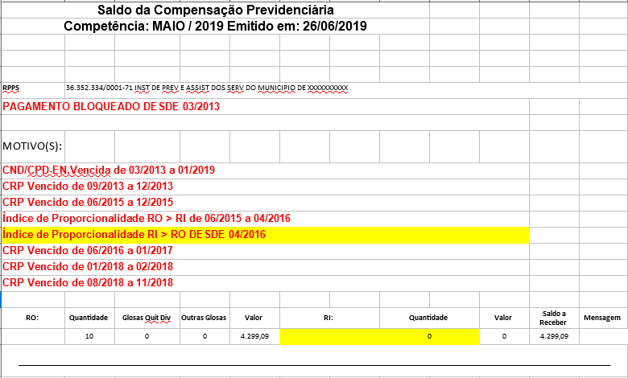
PROPORCIONALIDADE

Slide 18
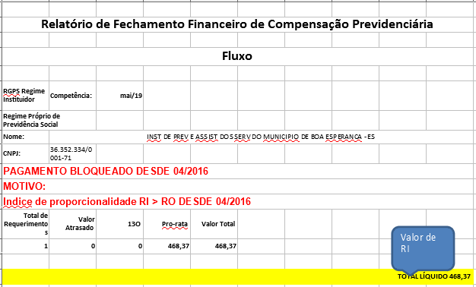
PROPORCIONALIDADE

Slide 19
PAGAMENTO GPS
Acessar www.previdencia.gov.br
INSS
Guia da Previdência Social
Calcular Guia
Módulo: Empresa e Equiparadas e Órgãos Públicos
Categoria do Contribuinte: Órgão Público
CNPJ registrado no ACT
Após a confirmação será apresentada tela com os dados cadastrais para conferência

Slide 20
PAGAMENTO GPS
Preencher a tela seguinte observando:
Código de Pagamento – registrar o código 7307 (COMPREV FLUXO) – Recolhimento efetuado por RPPS – Órgão do Poder Público – CNPJ
Competência – registrar a competência, a que se refere, devendo ser a mesma constante do sistema COMPREV (Saldo da Compensação)

Slide 21
PAGAMENTO GPS
Valor INSS – registrar o valor devido na competência
Valor outras Ent. - não preencher
Valor Total – registrar o valor devido na competência (Valor INSS)
Calcular contribuição: será apresentado o valor calculado com os devidos acréscimos, quando for o caso
Gerar guia para pagamento
Poderá ser solicitada a geração de uma ou mais competências, sendo uma GPS para cada competência.

Slide 22
DIVISÃO DE COMPENSAÇÃO
PREVIDENCIÁRIA-DCOMP
dcomp@inss.gov.br

Slide 23


